Slide 1
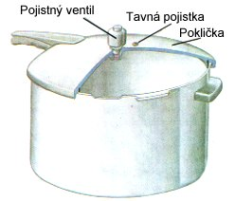
Tepelná úprava pokrmů
Vaření
Na potravinu působí horká tekutina (voda, mléko, vývar) o teplotě 100 °C v uzavřené nádobě.
Druhy vaření
Vaření v tlakovém hrnci (Papinův hrnec)
Potravina se vaří za zvýšené teploty a tlaku. Výhodou je zkrácená doba přípravy a úspora energie. Šetří některé vitamíny.
Autorem materiálu je Jitka Fialová,
ZŠ Dobříš, Komenského nám. 35, okres Příbram
Inovace školy – Dobříš, EUpenizeskolam.cz

Slide 2
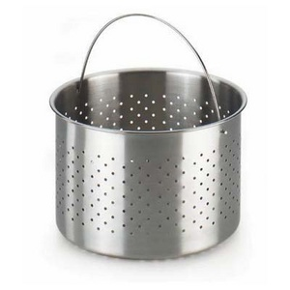
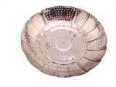
Vaření v páře
Potravina je vložena do hrnce na pařák, v němž se tvoří pára. Nedochází k vyluhování důležitých látek do vody a potraviny si zachovávají své chuťové vlastnosti, jsou stravitelnější a zůstávají celistvé. Úprava je časově pomalejší. Většinou se takto vaří zelenina, brambory nebo knedlíky.

Slide 3
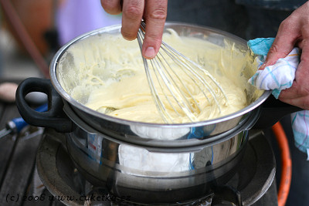
Vaření ve vodní lázni
Menší nádoba s potravinou se vloží do jiné nádoby s vodou a zahřívá se. Takto se připravují pokrmy, které se při běžném vaření připalují, například krémy, pudingy a hrnečkové knedlíky.

Slide 4
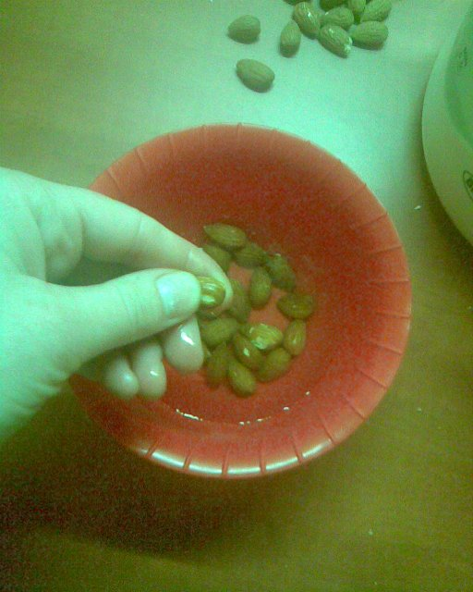
Spařování potravin (blanšírování )
Potravinu krátce spaříme, tzn. ponoříme do horké vody a poté ochladíme. Slupka se snadněji sloupne. Často je také důvodem blanšírování odstranění např. hořkosti, nepříjemné chuti a vůně. Spařujeme například broskve, rajčata nebo mandle, aby se slupka dala lehce sloupnout.

Slide 5
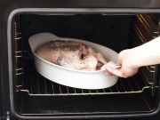
Pečení – na potravinu působí horký vzduch nebo horký tuk. Teplota se pohybuje mezi 180 – 300°C
Pečení v rozehřáté troubě
Před vlastním pečením maso prudce opečeme na tuku. Tím se vytvoří ochranná vrstva , která zabrání unikání šťávy z masa. Některé pokrmy podléváme malým množství vody nebo vývaru. K netučným potravinám přidáváme tuk.

Slide 6
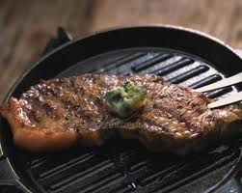
Pečení na pánvi
Potravinu vkládáme do rozehřátého tuku, prudce opečeme z obou stran. Na teflonové pánvi lze opékat bez tuku.
Na pánvi pečeme hlavně minutky – steaky, přírodní řízky, některé druhy zeleniny jako např. lilky, cukety, papriky či rajčata nebo palačinky.

Slide 7
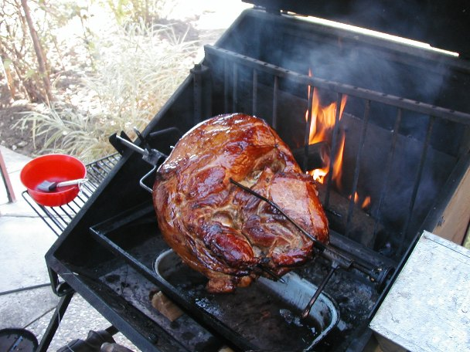
Pečení na rožni (grilování)
Rožeň je otáčivá kovová tyč usazená vodorovně ve stojanu. Maso pečeme většinou vcelku a potíráme marinádou (směs oleje, různého koření, hořčice, pivo atd.) Pečení ale trvá déle.

Slide 8
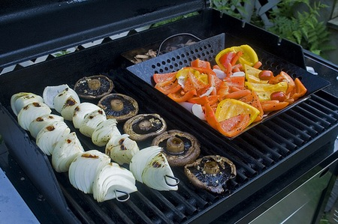
Pečení na roštu (grilování)
Rošt je kovová mřížka nebo plotna, kde zdroj tepla působí zespodu nebo shora.
Grilované potraviny obracíme kleštěmi, nepropichujeme, aby nevytékala šťáva a potíráme marinádou. Grilujeme různá masa nebo zeleninu.

Slide 9
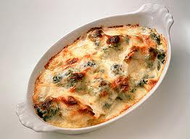
Zapékání (gratinování)
Částečně nebo zcela tepelně upravený pokrm zapékáme na povrchu. Používáme k tomu nízké nádoby z ohnivzdorného skla nebo porcelánu. Nádobu potřeme máslem a povrch pokrmu posypeme sýrem, krémem, bílkovým sněhem. Zapékáme pokrmy zeleninové, masové směsi, ryby, těstoviny nebo moučníky.

Slide 10
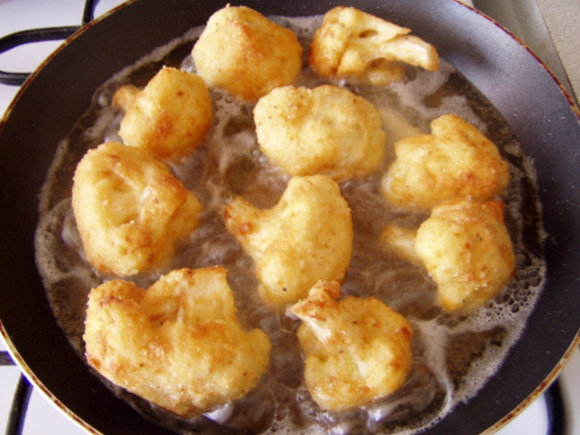
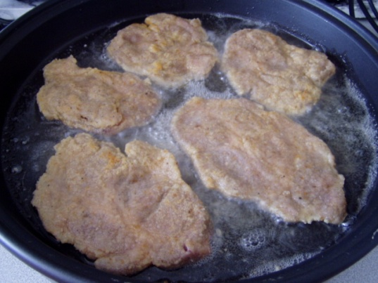
Smažení
Pokrmy smažíme na pánvi ve větším množství tuku při teplotě cca 200 °C. Nejčastěji takto připravujeme řízky, karbanátky, různé druhy zeleniny.

Slide 11
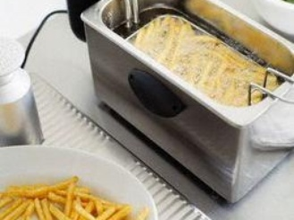
Fritování
Je podobné smažení. Fritujeme ve fritovacím hrnci při teplotě 160–200 °C. Při této úpravě je ovšem celý pokrm ponořen do horkého oleje, vše je rychlejší a rovnoměrnější. Fritují se hranolky, řízky, hranolky, bramborové lupínky. Měly by se používat jen fritovací oleje . Fritovací olej musíme časem vyměnit.

Slide 12
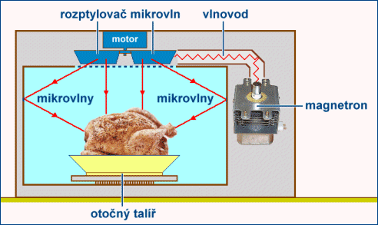
Tepelná úprava v mikrovlnných troubách
Moderní způsob úpravy potravin.Mikrovlny jsou velmi krátké elektromagnetické vlny s vysokým kmitočtem. Mikrovlnné záření se přemění na teplo. Používají se především k rozmrazování a ohřívání potravin přímo na talíři. Nesmíme používat kovové nádobí.

Slide 13
Dušení
Potraviny dusíme v uzavřené nádobě s malým množstvím vody. Do pokrmu se tím uvolňují aromatické látky a tuk. Vznikají tak omáčky a šťávy. Přidáváme pouze malé množství vody, aby se pokrm nepřipálil a aby se dusil ve „vlastní šťávě“.
Teplota při dušení je 100 °C. Nejčastěji dusíme různá masa a zeleninu nebo přílohy jako například rýži.

Slide 14
Do tabulky zapiš všechny druhy tepelných úprav potravin. Každý způsob zhodnoť z hlediska zdravé výživy. Příklad:
Tepelná úprava | Vhodný způsob | Nevhodný způsob
Vaření v tlak. hrnci | Šetří čas, peníze, vitamíny. Nemusíme použít tuk.
Fritování |  | Příliš mnoho tuku

Slide 15
Tepelná úprava | Vhodný způsob | Nevhodný způsob

